Slide 1
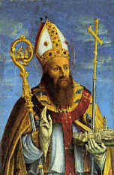
Sveti Dujam
Zaštitnik grada Splita

Slide 2
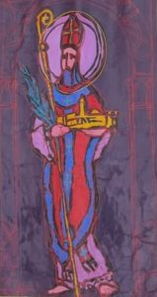
Život i djelovanje
Sveti Dujam (Duje, lat. Domnius) je svetac rimokatoličke crkve, solinski biskup i mučenik, zaštitnik grada Splita i Splitsko-makarske nadbiskupije. U splitskoj Crkvi smatran je za učenika apostola sv. Petra zbog čega je Split u ranom srednjem vijeku postao metropolitansko središte.
Rođen je u Siriji u uglednoj i bogatoj obitelji oca Teodozija i majke Migdonije, a obrazovao se na čuvenom kršćanskom učilištu u Antiohiji. Nakon školovanja, vjerojatno je neko vrijeme bio u službi antiohijskog biskupa te je propovijedao i utvrđivao vjeru u Antiohiji i okolici. Nakon toga odlučio je započeti misionarsko djelovanje u Saloni, glavnom gradu rimske provincije Dalmacije, gdje je zaređen za prvog salonitanskog biskupa (284.-304. godine).

Slide 3
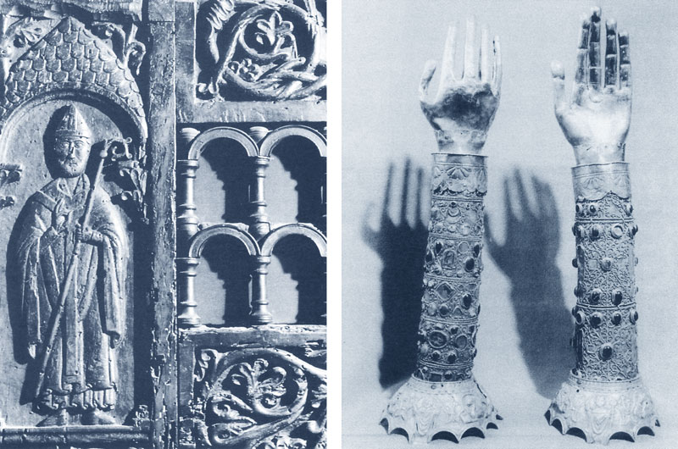
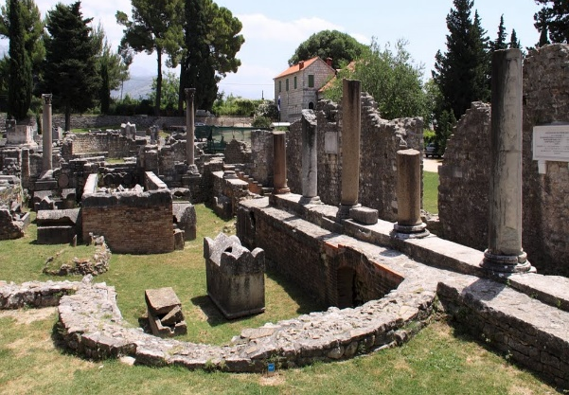
Progon i smrt
Za vrijeme progona kršćana namjesnik provincije Dalmacije, Marko Aurelije Junije dao je, po naredbi rimskog cara Dioklecijana (284.-305.), mučiti i pogubiti Dujma zajedno s drugim mučenicima,10. 4. 304. godine, u gradskom amfiteatru.
Dujma su pokopali vojnici izvan gradskih zidina Salone, na sjevernom groblju koje je danas poznato pod nazivom Manastirine. Na tom je mjestu u 5. stoljeću izgrađena bazilika u kojoj su vjernici pohodili mučenikov grob.

Slide 4
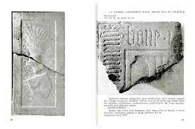
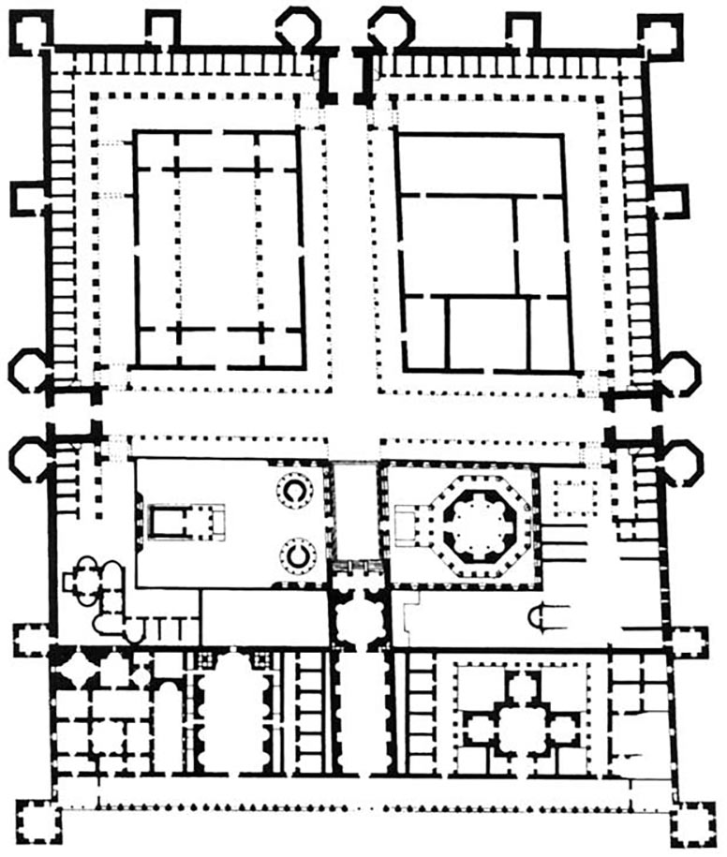
Grobnica svetog Dujma
Nakon pada Salone sredinom 7. stoljeća, prvi splitski nadbiskup Ivan Ravenjanin dao je premjestiti relikvije svetoga Dujma iz ranokršćanskog lokaliteta na Manastirinama u Saloni u carski mauzolej u Splitu koji je tom prigodom posvećen u katedralu u Arheološkom muzeju u Splitu.

Slide 5
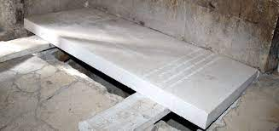
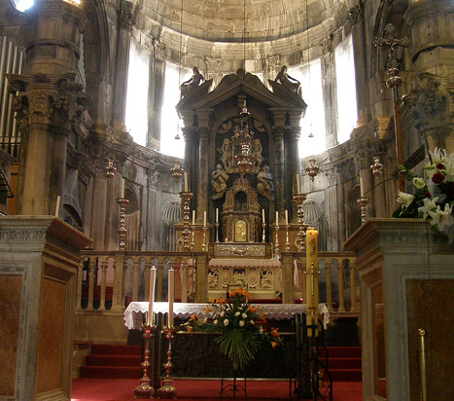
Katedrala sv. Dujma
Splitska katedrala svetog Dujma (Duje) izgrađena je u 4. stoljeću kao mauzolej rimskog cara Dioklecijana († 316.). Uoči careve smrti, Milanskim ediktom 313. godine, kršćani su dobili slobodu ispovijedanja vjere pa su u Saloni, upravnom središtu provincije Dalmacije, sagradili bazilike nad grobovima kršćanskih mučenika koje su postale sjedištem hodočašća i kulta svetaca.

Slide 6
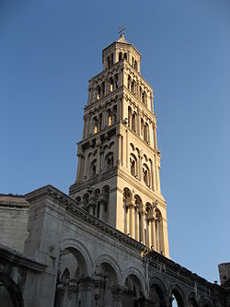
Zvonik
U 7. stoljeću, Avari i Slaveni su srušili Salonu. Preživjeli stanovnici su pobjegli na otoke, odakle se, nakon određenog vremena, dio njih vratio na kopno i nastanio u napuštenoj carskoj palači. Carski mauzolej su pretvorili u kršćansku crkvu, uklonili poganske idole i sarkofag u kome je car počivao. Iz srušenih bazilika u Saloni, prenijete su kosti svetih mučenika koje je Dioklecijan dao pogubiti: Dujma, prvog biskupa Salone i Anastazija, radnika, u carev mauzolej, današnju katedralu. Zvonik je vjerojatno izgrađen u 13. stoljeću.

Slide 7
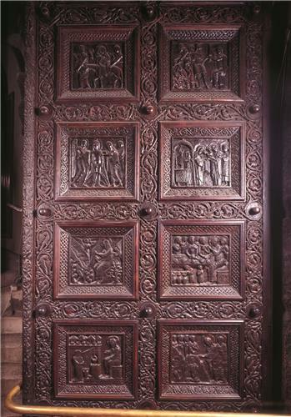
Vratnice
Splitska katedrala poznata je po drvenim vratima koje je izradio domaći majstor Andrija Buvina 1214. godine, izrezbarivši u orahovini 28 prizora Isusova života. Katedrala sv. Duje najstarija je katedrala u svijetu.

Slide 8
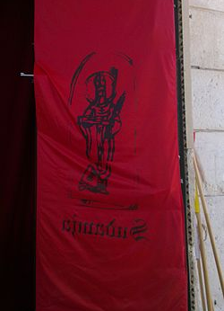
Sudamja i Dan grada
Sudamja (Su = sveti i damja = Dujam) naziv je višestoljetnog tradicionalnog blagdana Svetog Dujma, u narodu zvanog Fešta svetoga Duje ili Fjera svetog Duje koja se tradicionalno održava svakog 7. svibnja u Splitu. Tom manifestacijom obilježava se ujedno i Dan grada Splita. Sama Sudamja uključuje i svečano obilježavanje prije i nakon samog 7. svibnja, prigodnim javnim priredbama i događajima, a uz proslavu je, od davnina, usko povezan i sajam raznolike robe koja se nudi građanima i posjetiteljima.

Slide 9
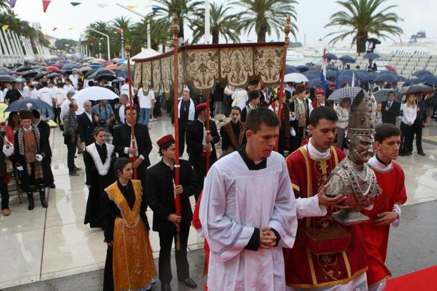
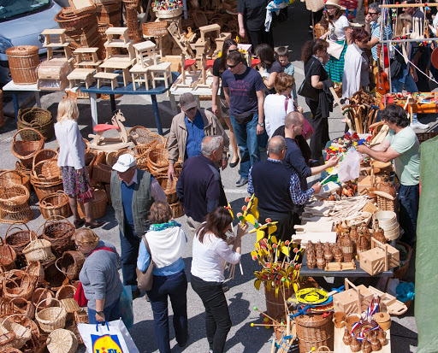
Sakralni dio obilježavanja blagdana uključivao je procesiju i služenje svete mise. Prvu takvu procesiju snimljenu kamerom ostavio nam je Josip Karaman u dokumentarnom filmu iz 1911. godine.

Slide 10
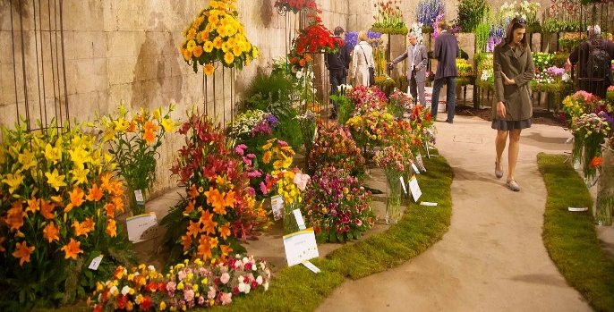
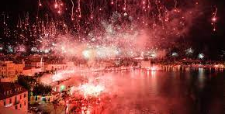
Tradicionalni sajam cvijeća u
Dioklecijanovim podrumima
u organizaciji splitskih cvjećara.
Proslava Dana grada završava vatrometom na Rivi.

Slide 11
